Slide 1
Finanční řízení projektů
Výzva č. 58 - Rozvoj vzdělávání v Praze II

Slide 2
Finanční řízení
Oddělené účetnictví projektu
Bankovní účet – samostatný bankovní účet, podúčet či existující bankovní účet
  Identifikace účtu vždy uvedena ve Smlouvě o financování projektu
  Povinnost na tento účet přijímat platby od ŘO OP PPR
  Změna bankovního účtu pro příjem dotace -> podstatná změna, která vyžaduje schválení ŘO a uzavření dodatku ke Smlouvě
  Platba dodavatelům v hotovosti či šekem pouze u nevyhnutelných plateb
Finanční a ekonomické zdraví žadatele
  Na majetek žadatele nesmí být vyhlášen konkurs
Souběh dotací
  Podpora poskytnutá projektu realizovaná v rámci OP PPR není slučitelná s podporou poskytnutou na týž projekt z jiného dotačního programu.

Slide 3
Finanční plán
Plán financování projektu
Datum předložení ŽoP shodné s datem předložení ZoR (30 dnů od konce sledovaného období)
Sledované období = 6 měsíců
Součet částek v polích Záloha – plán a Vyúčtování – plán se musí rovnat celkovým způsobilým výdajům v rozpočtu
Další zálohová platba pro projekty financované z ESF
Pořadí finančního plánu | Datum předložení | Záloha - plán | Vyúčtování - plán | Závěrečná platba
1 | 31. 12. 2020 | 3 000 000 | 0 | NE
2 | 30. 7. 2021 | 1 000 000 | 3 000 000 | NE
3 | 30. 1. 2022 | 1 000 000 | 1 000 000 | NE
4 | 30. 7. 2022 | 1 000 000 | 1 000 000 | NE
5 | 30. 1. 2023 | 0 | 1 000 000 | ANO
 |  | 6 000 000 | 6 000 000

Slide 4
Způsobilost výdajů
Hledisko způsobilosti výdaje: | Podmínky způsobilosti výdaje:
Věcná způsobilost výdaje | Soulad s právními předpisy, pravidly programu a podmínkami podpory.
Přiměřenost výdaje | Jeho výše je výsledkem optimálního vztahu mezi její hospodárností, účelností a efektivností.
Časová způsobilost výdaje | Vznik v době realizace projektu a byl skutečně uhrazen od zahájení realizace projektu a dnem předložení závěrečné ZoR
Místní způsobilost výdaje | Vazba na území hl. m. Prahy.
Vykázání výdaje | Identifikovatelný, prokazatelný a doložitelný výdaj.
Notes:
Hledisko věcné způsobilosti výdaje vyžaduje naplnění dvou kumulativních podmínek. Ty spočívají v tom, že výdaj:
1. je realizován v souladu s právními předpisy a zároveň
2. naplňuje pravidla OP PPR a podmínky podpory.
Přiměřenost výdaje – odpovídá cenám v místě a čase obvyklým. Optimální vztah mezi hospodárností, účelností a efektivností.
Hospodárnost – povinnost uchovávat auditní stopu (viz Tabulka obvyklých mezd a cen https://www.penizeproprahu.cz/obvykle-ceny-a-mzdy/
Nezpůsobilé výdaje:
nebyly vynaloženy v souladu s účelem programu/projektu;
nevznikly v časovém rozmezí pro realizaci programu/projektu;
nebyly uhrazeny v době způsobilosti výdajů programu/projektu a nejsou dokladovány příslušnými účetními doklady, není-li uvedeno jinak;
nebyly zaznamenány na bankovních účtech příjemce prostředků nebo nejsou doloženy výdajovými pokladními doklady;
jsou v jiných ohledech v rozporu s pravidly uvedenými v Pravidlech pro žadatele a příjemce.
58. Výzva = Nebude podporováno vybavení učeben pro výuku cizích jazyků, ICT, přírodovědných , technických či jiných odborných předmětů.

Slide 5
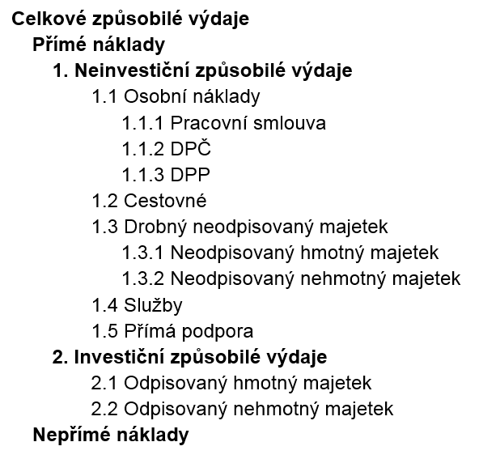
Základní struktura rozpočtu ESF projektu

Slide 6
Příprava a sestavení rozpočtu
Určení typu a částek způsobilých výdajů
Rozčlenění do kapitol/položek
Součtem se zjistí objem rozpočtu způsobilých nákladů
CELKOVÝ OBJEM ROZPOČTU (dodržení limitu stanoveného ve výzvě)
Notes:
.

Slide 7
Chyby při sestavování rozpočtu
Rozpočet není dostatečně podrobný, aby bylo zřejmé jaké výdaje jsou v projektu plánovány (kalkulace na kus…)
Zařazení položek, které neodpovídají charakteru projektu – nejasný popis činností
Opomenutí některých nákladů (zákonné odvody placené zaměstnavatelem, DPH…)
Chybné zařazení majetku – např. odepisovaný majetek
Notes:
Rozpočet není možné navyšovat.

Slide 8
Způsobilé výdaje - jednotlivé kapitoly rozpočtu
1.1 OSOBNÍ NÁKLADY
  Hrubé mzdy, platy, odměny z dohod a zákonem stanovené povinné výdaje (odvody na soc. a zdr. pojištění)
  Osobní náklady členů realizačního týmu.
  Zaměstnanci příjemce a partnera pracující s cílovou skupinu (pracovní smlouvy - plný nebo částečný úvazek, DPČ, DPP)
  Pracovník nemůže být zaměstnán u příjemce a partnera projektu na více než 1,0 úvazku celkem. Výjimkou může být v odůvodněném případě výše úvazku 1,2 u vybraných pozic, u nichž je účast nad rámec standardní pracovní doby nezbytná pro úspěšnou realizaci projektu.
  Mzdy a platy nesmí přesáhnout obvyklou výši v daném oboru, čase a místě => Tabulka obvyklých mezd/platů na webu

Slide 9
Způsobilé výdaje - jednotlivé kapitoly rozpočtu
1. 2 CESTOVNÉ
  Zahraniční služební cesty (místní personál)
  Zahraniční zaměstnanci/ experti – Per diems
  Stanovení náhrad v souladu se zákonem č. 262/2006 Sb., zákoníkem práce a vyhláškou Ministerstva práce a sociál. věcí
1.3 DROBNÝ NEODPISOVANÝ HMOTNÝ A NEHMOTNÝ MAJETEK
  Nákup jednotlivé položky zařízení nebo vybavení v rámci této kapitoly rozpočtu nesmí u položky hmotného majetku přesáhnout hodnotu 40 000 Kč. Neodepisované technické zhodnocení nesmí přesáhnout částku 40 000 Kč za jednotku majetku a zdaňovací období. Výdaje nesmí překročit 30 % celkových přímých nákladů projektu.

Slide 10
Způsobilé výdaje - jednotlivé kapitoly rozpočtu
1.4 SLUŽBY
  Podrobné rozčlenění je úkolem žadatele při sestavování rozpočtu
  Dodání služby musí být nezbytné k realizaci projektu. Při uzavírání smlouvy s dodavatelem služeb v ní musí být uvedena přesná specifikace a rozsah služeb.
  Mohou zahrnovat nejrůznější položky dle typu projektu, ke kterému se váží např. zpracování analýz, průzkumů, školení a kurzy, lektorské služby apod.
  Výdaje za zpracování žádosti o podporu nejsou u ESF projektů ZV.

Slide 11
Způsobilé výdaje - jednotlivé kapitoly rozpočtu
1.5 PŘÍMÁ PODPORA
  výdaje spojené zejména se zaměstnáváním a vzděláváním cílové skupiny projektu
  mzdové příspěvky cílové skupině
  jízdné (cestovné), ubytování pro cílovou skupinu
  příp. další příspěvky cílové skupině spojené se zpřístupněním asistentských, pečovatelských a jiných podpůrných služeb pro děti předškolního věku, seniory a osoby vyžadující zvláštní péči tak, aby se osoba jinak pečující o tohoto závislého člena rodiny mohla jakožto klient zapojit do aktivit projektu

Slide 12
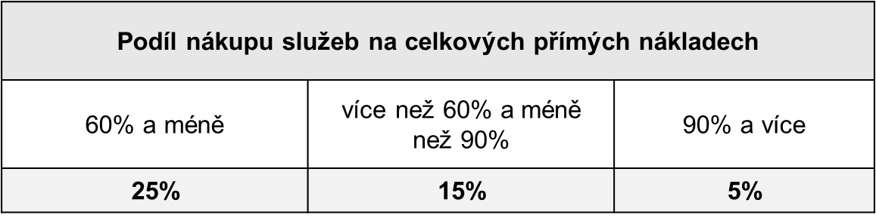
Vykazování nepřímých nákladů
Neprokazují se, jejich výše se odvozuje od přímých nákladů
Vyjadřují se v % vzhledem k celkovým způsobilým přímým nákladů
Stanoveny fixně ve Smlouvě o financování
Max. 25 % přímých způsobilých nákladů včetně KF
Dopad výše podílu nákupu služeb na celkových přímých způsobilých nákladech projektu na výši NN

Slide 13
Výběr dodavatele – základní zásady
Zásada transparentnosti
  veškeré kroky, které vedou k uzavření smlouvy činit jasným, průhledným a srozumitelným způsobem
Zásada rovného zacházení
  povinnost přistupovat stejným způsobem ke všem uchazečům, kteří mohou podat či podávají nabídky
Zásada zákazu diskriminace
  podmínky pro zadání zakázky musí být zadavatelem stanoveny tak, aby zároveň umožňovaly výběr nejvhodnějšího dodavatele, ale na druhé straně neuzavíraly přístup jinému uchazeči do řízení
Zásada přiměřenosti
  zajištění odpovídajícího stupně zveřejnění zadávacího řízení, a to s dostatečným předstihem, a dále odpovídajícího stupně formalizace zadávacího řízení

Slide 14

Děkujeme za pozornost
Tým prioritní osy 4
Martina Vošvrdová
Jana Olíková
Gabriela Valová
Jan Ryšavý
Pavla Netolická
ODBOR EVROPSKÝCH FONDŮ
MAGISTRÁT HL. M. PRAHY
Rytířská 406/10
110 00 Praha 1
www.penizeproprahu.cz/kontakty
jmeno.prijmeni@praha.eu

